Slide 1











Rapport annuel REIN 2021
Réseau Epidémiologie et
Information en Néphrologie
— Cécile couchoud – mathilde lassalle —
— Synthèse• juin 2023 —

Slide 2
INCIDENCE DE LA MALADIE RENALE CHRONIQUE STADE 5 TRAITEE PAR SUPPLEANCE
Pour en savoir plus
https://www.agence-biomedecine.fr/Les-chiffres-du-R-E-I-N

Slide 3
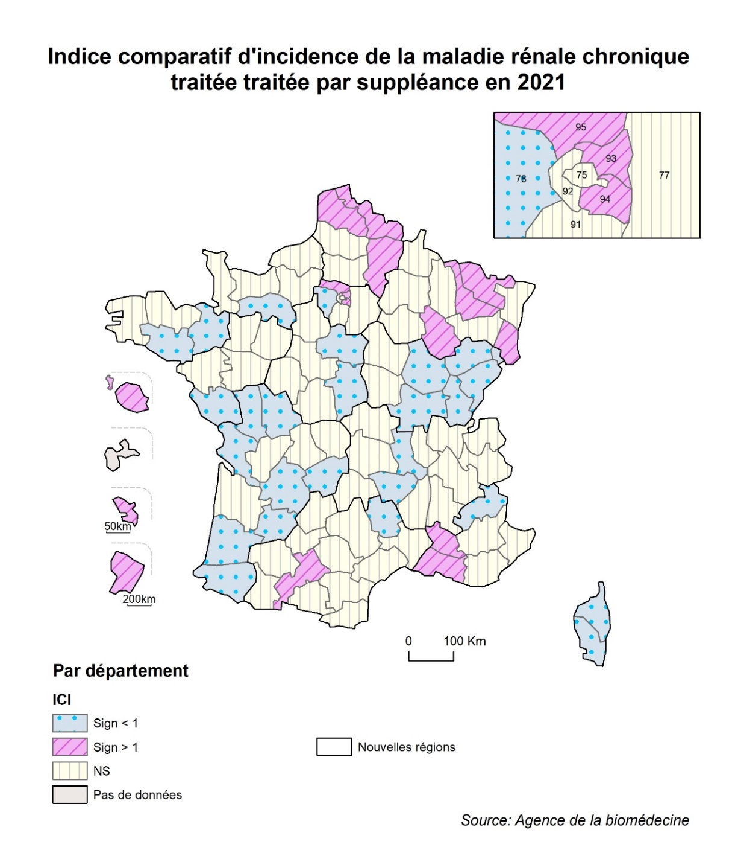
En 2021, 11 437 nouveaux patients ont débuté un premier traitement de suppléance (dialyse ou greffe préemptive)
Le taux d’incidence global = 169 par million d’habitants.

Slide 4
L’âge médian des patients à l’initiation du traitement de suppléance = 71 ans
Age |  | n | Moyenne | Ecart-type | Médiane | Min | Max
Selon le sexe | Homme | 7 536 | 68,0 | 15,5 | 71,2 | 0,0 | 100,3
 | Femme | 3 901 | 67,2 | 16,3 | 70,8 | 0,1 | 96,8
Selon la maladie initiale | Glomérulonéphrite primitive | 1 190 | 59,1 | 18,3 | 62,2 | 1,0 | 95,4
 | Pyélonéphrite | 480 | 63,9 | 18,6 | 67,5 | 1,0 | 98,5
 | Polykystose | 643 | 60,6 | 12,8 | 59,2 | 22,3 | 92,2
 | Néphropathie diabétique | 2 592 | 69,3 | 12,4 | 71,3 | 15,3 | 94,6
 | Hypertension artérielle | 2 813 | 73,3 | 13,2 | 75,7 | 17,3 | 100,3
 | Vasculaire | 63 | 67,7 | 16,2 | 73,0 | 0,0 | 87,9
 | Autre | 1 643 | 63,9 | 18,0 | 68,2 | 0,8 | 93,3
 | Inconnu | 2 013 | 69,2 | 15,9 | 72,7 | 0,1 | 96,8
Total Pays |  | 11 437 | 67,7 | 15,8 | 71,0 | 0,0 | 100,3

Slide 5
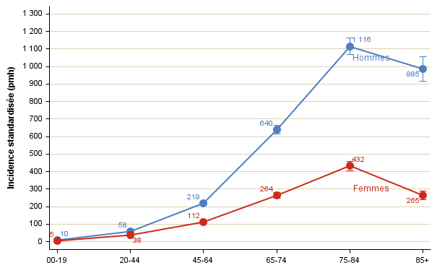

Slide 6
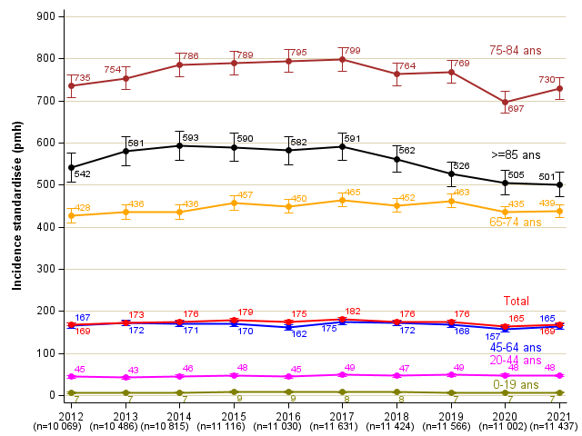

Slide 7
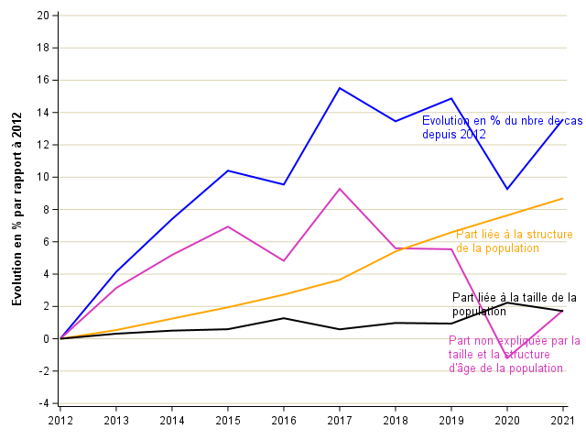

Slide 8
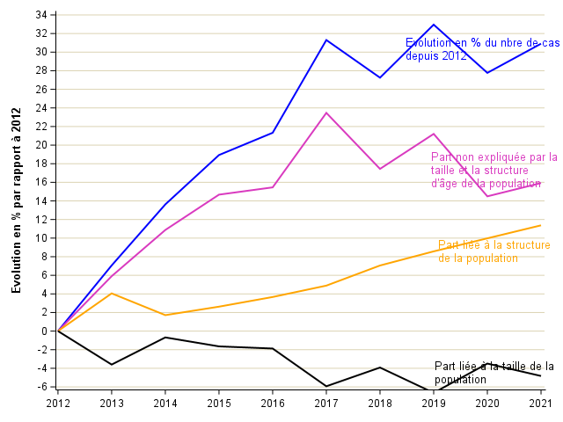

Slide 9
PREVALENCE DE LA MALADIE RENALE CHRONIQUE STADE 5 TRAITEE PAR SUPPLEANCE
Pour en savoir plus
https://www.agence-biomedecine.fr/Les-chiffres-du-R-E-I-N

Slide 10
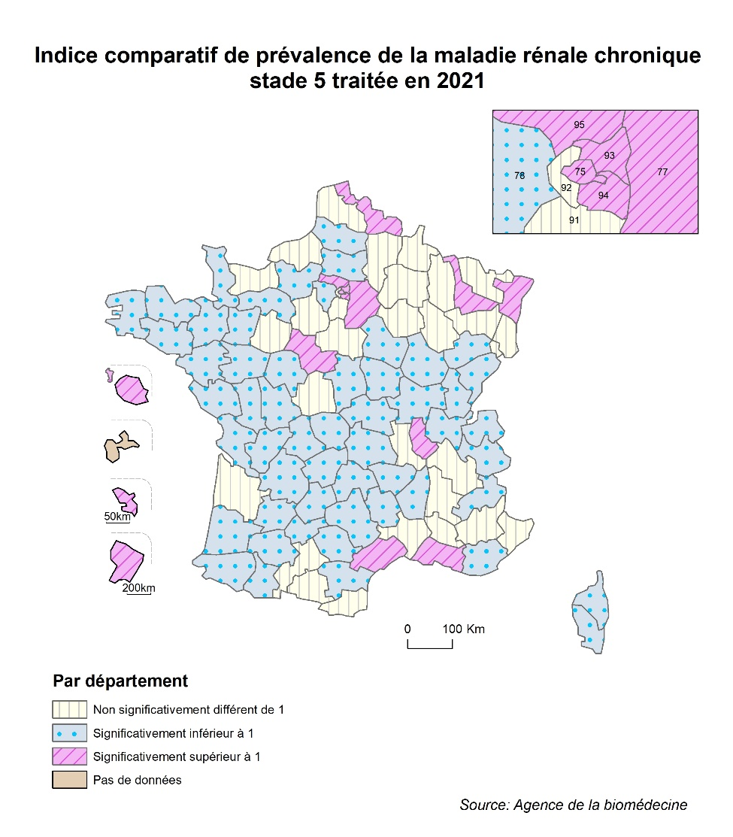
Au 31 décembre 2021, 92 535 patients sont traités par dialyse ou greffe rénale.
La prévalence nationale brute de la MRC stade V traitée = 1362 par million d’habitants.

Slide 11
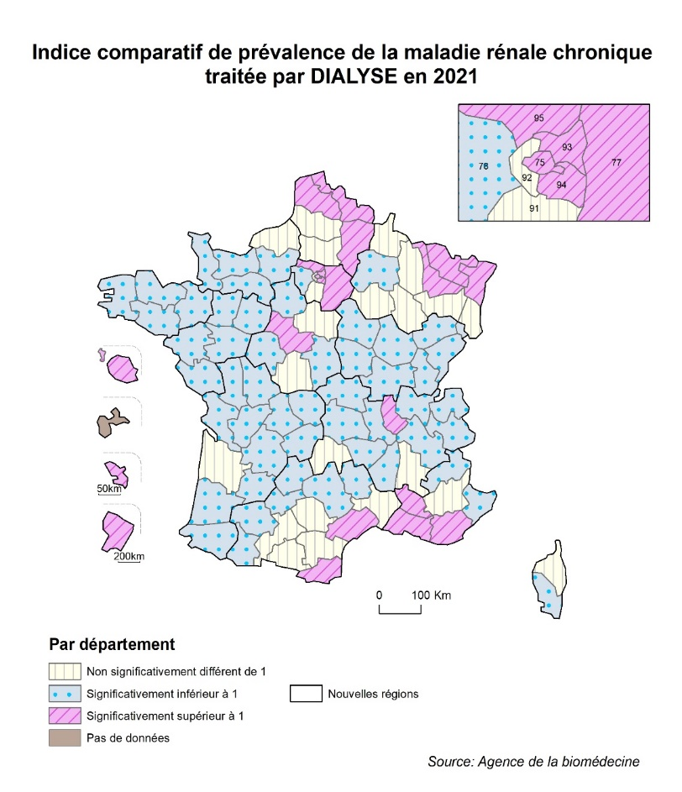
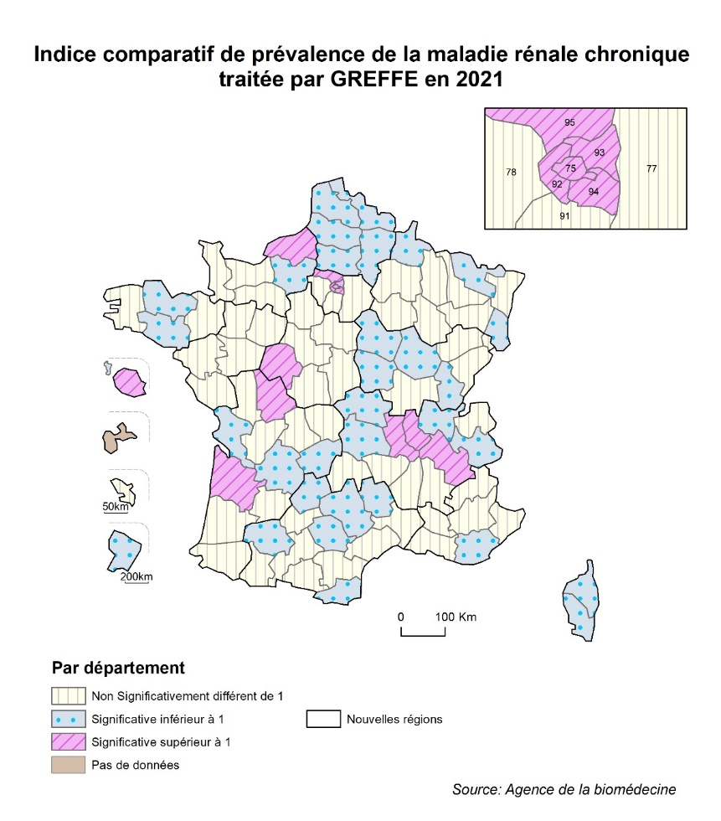
La prévalence nationale brute de la dialyse = 755 par million d’habitants, la prévalence de la greffe = 771 pmh.

Slide 12
L’âge médian des patients prévalents = 65,8 ans
 |  | n | Moyenne | Ecart-type | Médiane | Min | Max
Selon le sexe | Homme | 57 870 | 63,7 | 16,0 | 66,0 | 0,7 | 103,0
 | Femme | 35 556 | 63,5 | 16,4 | 65,5 | 0,9 | 104,3
Selon la maladie rénale | Glomérulonéphrite primitive | 17 573 | 58,8 | 15,6 | 60,0 | 1,5 | 99,7
 | Pyélonéphrite | 5 683 | 59,0 | 17,4 | 60,6 | 1,9 | 99,7
 | Polykystose | 9 318 | 63,9 | 11,1 | 64,2 | 7,8 | 99,3
 | Néphropathie diabétique | 14 997 | 68,4 | 12,7 | 70,2 | 16,0 | 98,7
 | Hypertension artérielle | 15 168 | 71,8 | 13,9 | 73,8 | 12,5 | 104,3
 | Vasculaire | 523 | 67,3 | 16,3 | 70,2 | 0,7 | 98,2
 | Autre | 16 407 | 57,5 | 18,2 | 59,7 | 1,6 | 99,2
 | Inconnu | 13 757 | 64,4 | 16,5 | 66,9 | 0,9 | 103,0
Total Pays |  | 93 426 | 63,6 | 16,2 | 65,8 | 0,7 | 104,3

Slide 13
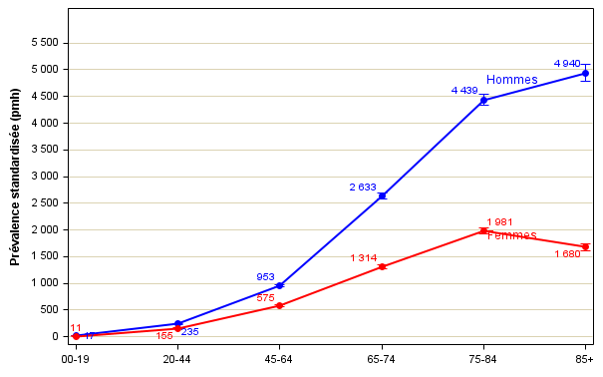
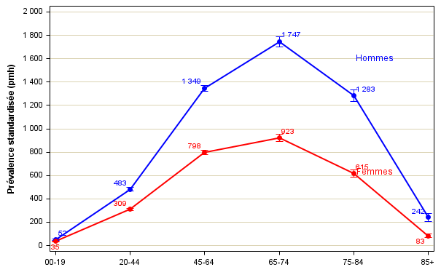
Patients dialysés
Patients porteurs d’un
greffon fonctionnel

Slide 14
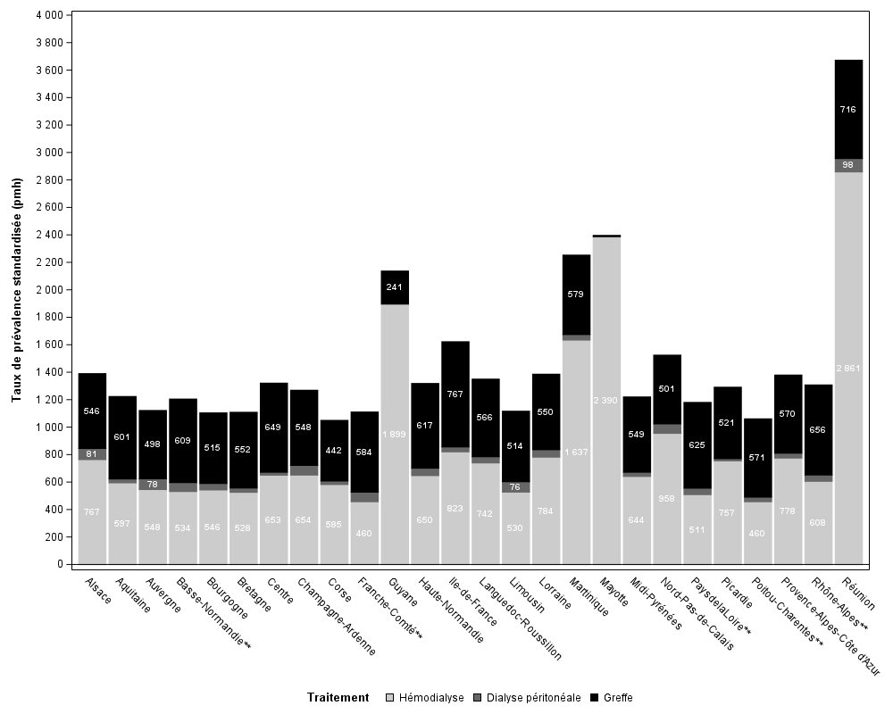
La prévalence globale standardisée est de 44 patients par million d’habitants pour la dialyse péritonéale, de 711 pour l’hémodialyse et de 607 pour la greffe.
ATTENTION,
ces taux de prévalence ne sont pas ajustées sur l’état clinique des patients
** Régions dont le rapport Greffés/Dialysés est supérieur à 1

Slide 15
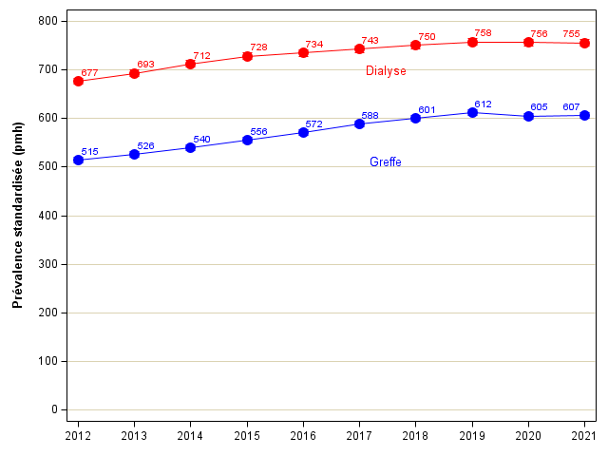

Slide 16
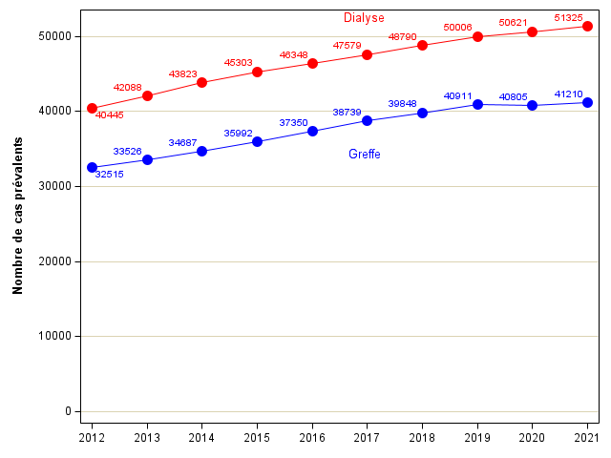
Depuis 2018, le nombre de patients dialysés (+2,2% par an) augmente plus que le nombre de patients greffés (+1% par an).

Slide 17
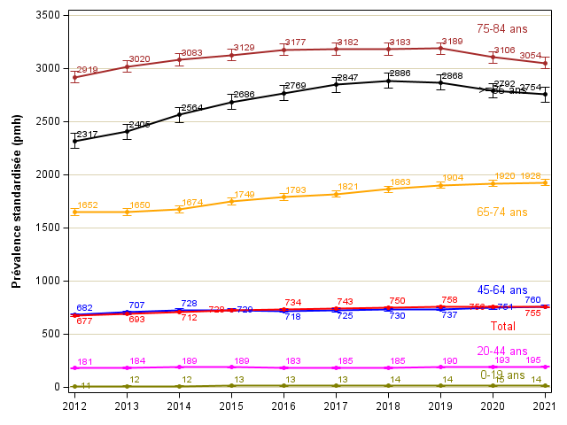
Entre 2012 et 2021, le nombre total de patients dialysés a augmenté de 27 %, pendant que la prévalence standardisée a augmenté de 11,5 %.

Slide 18
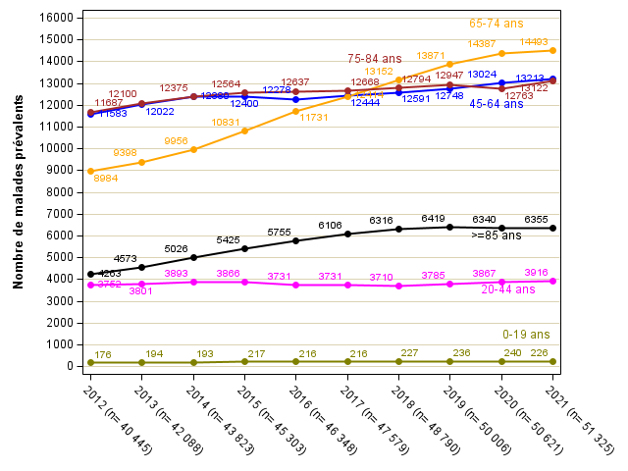

Slide 19
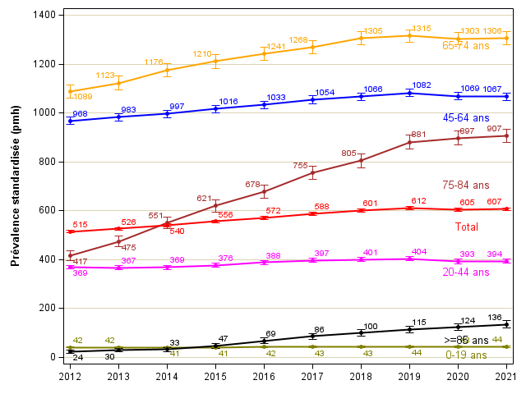

Slide 20
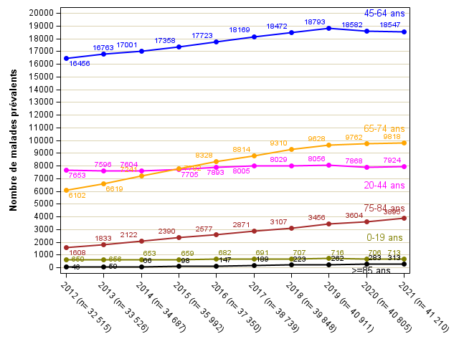

Slide 21
CARACTERISTIQUES DES NOUVEAUX PATIENTS DIALYSES
Pour en savoir plus
https://www.agence-biomedecine.fr/Les-chiffres-du-R-E-I-N

Slide 22
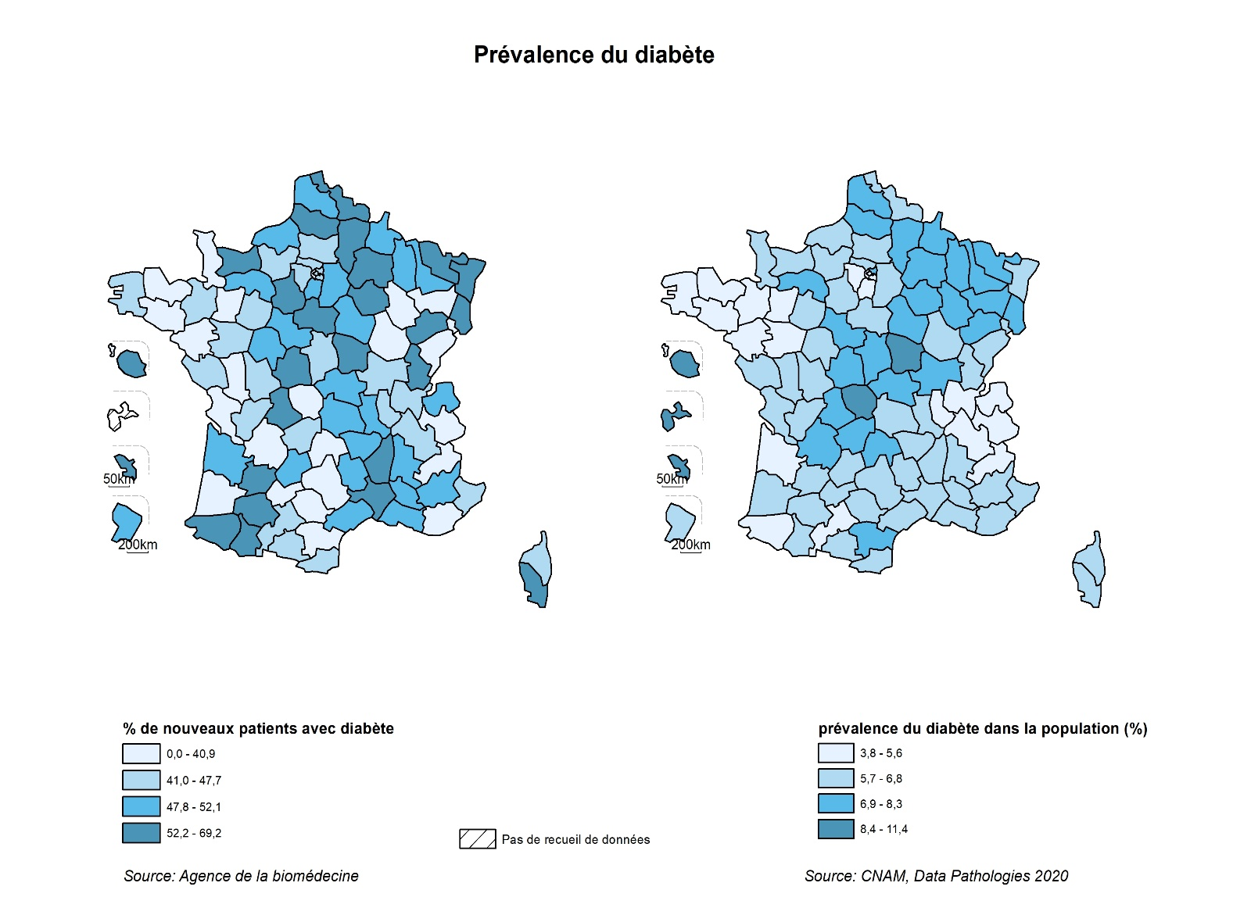

11 025 nouveaux malades en 2021.
L’âge médian des patients à l’initiation de la dialyse =71,4 ans.
48 % des nouveaux malades 2021 ont un diabète

Slide 23
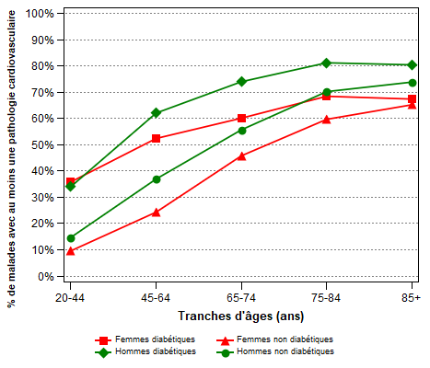
Pathologies cardiovasculaires considérées : pathologie coronarienne, insuffisance cardiaque, troubles du rythme, artérite des membres inférieurs, anévrysme de l’aorte abdominale, antécédents d’accident vasculaire cérébral ou d’accident ischémique transitoire.

Slide 24
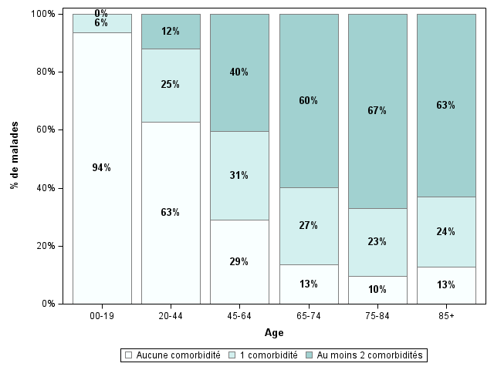
Comorbidités considérées : pathologies cardiovasculaires, diabète, hépatite virale, cirrhose, insuffisance respiratoire, cancer évolutif, VIH et/ou SIDA.

Slide 25
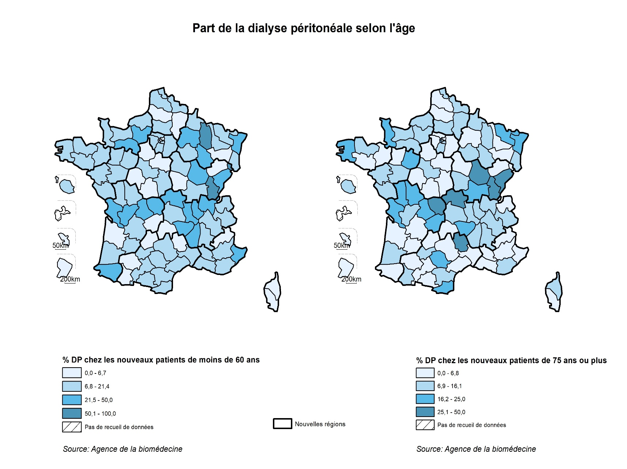

Slide 26
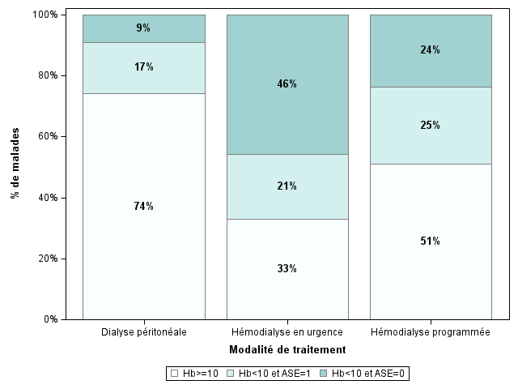
Avant l’initiation du traitement de suppléance, le pourcentage de patients avec un taux d’hémoglobine compris entre les seuils actuels recommandés de 10 à 11,5 g/dl est de 31 %.

Slide 27
 | 2012 | 2013 | 2014 | 2015 | 2016 | 2017 | 2018 | 2019 | 2020 | 2021
Etat clinique
Age≥75 ans (%) | 40,0 | 40,3 | 40,9 | 40,2 | 40,8 | 39,5 | 38,4 | 38,1 | 37,2 | 37,8
Diabète (%) | 41,4 | 42,4 | 43,8 | 44,7 | 46,0 | 47,2 | 46,5 | 48,4 | 48,7 | 48,2
IMC≥30 kg/m² (%) | 23,0 | 23,9 | 24,4 | 24,1 | 24,7 | 25,3 | 25,2 | 25,5 | 27,2 | 27,1
Insuffisance coronarienne (%) | 25,3 | 25,5 | 26,3 | 26,3 | 27,6 | 26,4 | 26,0 | 25,8 | 26,0 | 25,4
Insuffisance cardiaque (%) | 25,2 | 25,9 | 27,3 | 26,8 | 26,9 | 26,7 | 26,6 | 25,7 | 25,9 | 26,6
Artérite membres inférieurs (%) | 19,9 | 19,7 | 20,7 | 20,2 | 21,4 | 21,0 | 19,3 | 20,1 | 19,5 | 19,7
AVC ou AIT (%) | 11,2 | 10,9 | 11,4 | 11,6 | 12,1 | 11,4 | 11,8 | 11,7 | 12,3 | 12,3
Insuffisance respiratoire (%) | 13,7 | 15,0 | 16,3 | 16,7 | 17,8 | 17,3 | 17,4 | 17,9 | 17,5 | 18,3
Cancer (%) | 11,7 | 11,9 | 11,3 | 11,1 | 11,7 | 11,1 | 11,7 | 11,0 | 11,0 | 11,2
Marche autonome (%) | 81,4 | 81,7 | 82,6 | 82,5 | 82,8 | 84,2 | 84,1 | 83,4 | 85,0 | 85,1
Age médian (ans) | 70,8 | 70,8 | 71,1 | 71,1 | 71,3 | 71,1 | 70,9 | 71,2 | 71,1 | 71,4
IMC médian (kg/m²) | 25,5 | 25,6 | 25,8 | 25,8 | 25,8 | 25,9 | 25,9 | 25,9 | 26,1 | 26,3

Slide 28
 | 2012 | 2013 | 2014 | 2015 | 2016 | 2017 | 2018 | 2019 | 2020 | 2021
Prise en charge
DFGe<5 ml/min/1.73m² (%) | 10,8 | 10,3 | 10,4 | 9,6 | 9,2 | 10,2 | 10,4 | 9,9 | 10,7 | 10,8
Démarrage en urgence (%) | 30,7 | 30,3 | 31,9 | 30,8 | 29,5 | 27,4 | 27,4 | 25,1 | 26,8 | 26,9
Démarrage sur cathéter (%) | 53,8 | 55,4 | 55,7 | 54,3 | 55,1 | 55,5 | 55,9 | 56,0 | 58,3 | 56,7
Dialyse péritonéale (%) | 10,7 | 11,1 | 11,0 | 10,7 | 11,0 | 10,6 | 10,4 | 10,3 | 10,7 | 10,7
Hb<10 g/dl (%) | 44,2 | 45,4 | 46,1 | 47,5 | 48,3 | 47,7 | 49,6 | 50,1 | 51,5 | 51,3
Traitement par ASE (%) | 46,4 | 46,1 | 49,6 | 47,9 | 47,8 | 46,9 | 46,7 | 47,1 | 46,5 | 46,6
Hb<10 g/dl sans ASE (%) | 17,8 | 19,2 | 18,4 | 19,6 | 19,8 | 20,8 | 22,3 | 21,9 | 22,2 | 22,5
Hb ≥ 13 g/dl avec ASE (%) | 1,3 | 1,2 | 1,2 | 1,2 | 1,0 | 1,1 | 1,1 | 1,1 | 1,0 | 1,1
DFGe médian(ml/min/1.73m²) | 8,9 | 9,0 | 9,2 | 9,3 | 9,2 | 9,2 | 9,2 | 9,2 | 9,1 | 9,1
Hb (g/dl) | 10,1 | 10,1 | 10,1 | 10,0 | 10,0 | 10,0 | 10,0 | 9,9 | 9,9 | 9,9

Slide 29
CARACTÉRISTIQUES CLINIQUES ET
INDICATEURS DE PRISE EN CHARGE
DES PATIENTS EN DIALYSE
Pour en savoir plus
https://www.agence-biomedecine.fr/Les-chiffres-du-R-E-I-N

Slide 30
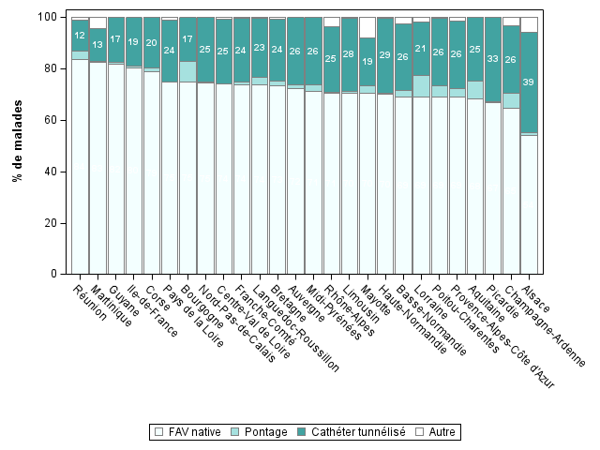
Ces chiffres sont à interpréter avec prudence car ils ne tiennent pas compte de l’état vasculaire des patients
Chapitre PRESENTS 2021
Voie d’abord vasculaire

Slide 31
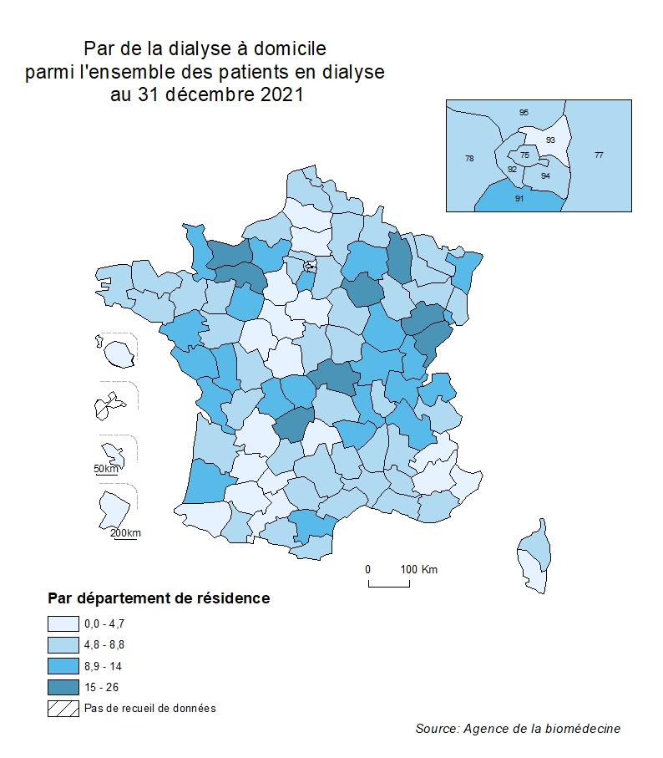
ATTENTION, ces données ne tiennent pas compte de l’état clinique des patients
Chapitre PRESENTS 2021
Dialyse à domicile

Slide 32
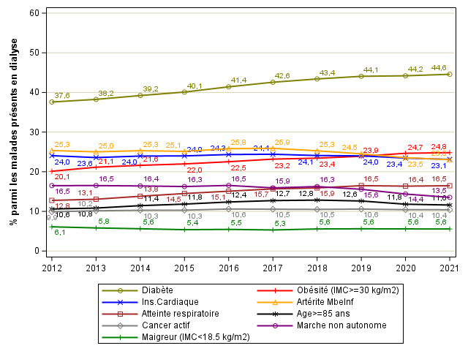
Chapitre PRESENTS 2021
Evolution des caractéristiques cliniques

Slide 33
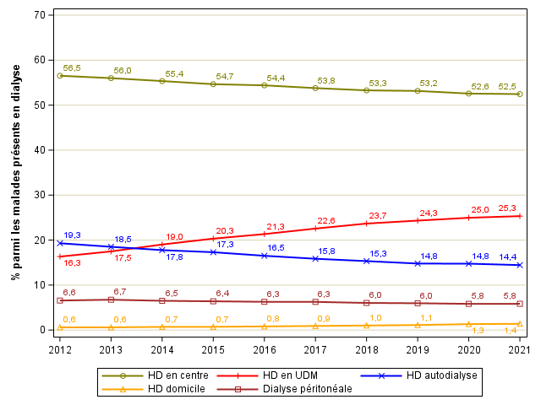
Chapitre PRESENTS 2021
Evolution de la prise en charge en dialyse

Slide 34
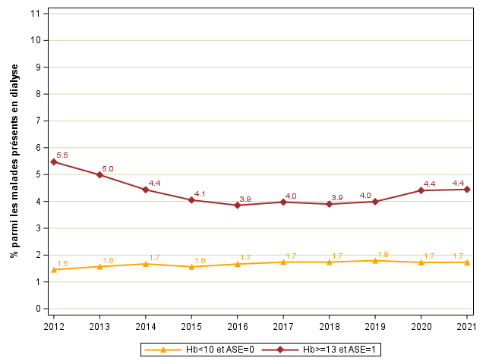
Chapitre PRESENTS 2021
Evolution de la prise en charge de l'anémie

Slide 35
SURVIE ET MORTALITÉ DES PATIENTS
AVEC UNE MALADIE RÉNALE CHRONIQUE
AU STADE DE SUPPLÉANCE
Pour en savoir plus
https://www.agence-biomedecine.fr/Les-chiffres-du-R-E-I-N

Slide 36
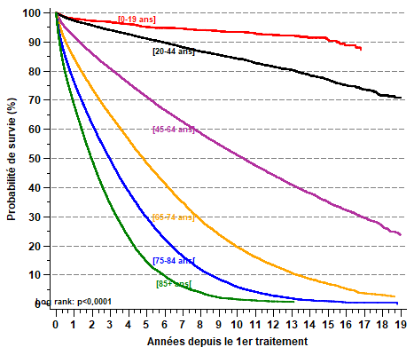
ATTENTION, ces probabilités de survie ne sont pas ajustées sur l’état clinique des patients
Chapitre SURVIE 2021
Probabilité de survie des nouveaux patients 2002-2021

Slide 37
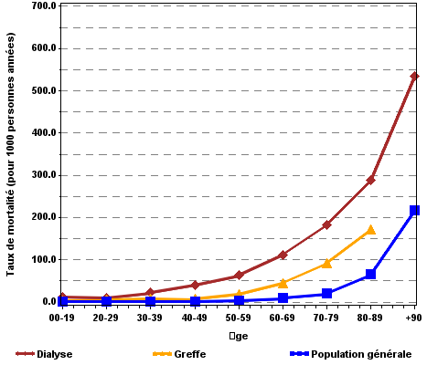
ATTENTION, la comparaison des patients greffés et dialysés doit être faite avec précaution compte tenu du fort biais d’indication des patients greffés (plus jeunes et avec moins de comorbidités). Par ailleurs, la population des dialysés est composée d’une proportion plus importante d’entrée en dialyse « récente », période où la mortalité est importante alors que les patients greffés sont souvent depuis un certain nombre d’années dans un état stable. Ceci est particulièrement vrai pour les tranches d’âges élevées.
Chapitre SURVIE 2021
Taux de mortalité en dialyse et en greffe par âge, en 2021

Slide 38
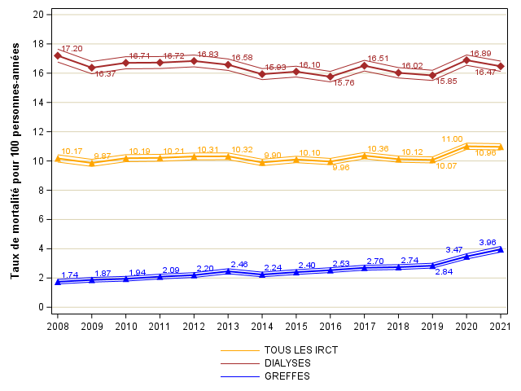
ATTENTION Ces chiffres sont à interpréter avec précaution car ils ne prennent pas en compte les caractéristiques cliniques des patients dialysés et des changements de caractéristiques cliniques des donneurs et des receveurs au cours du temps.
Chapitre SURVIE 2021
Evolution des taux de mortalité

Slide 39
 | <= 78 ans |  | > 78 ans
Cause principale de décès | n | % | n | % | p
Maladies de l'appareil circulatoire | 9 442 | 21,4 | 10 743 | 21,8 | ***
- Infarctus du myocarde | 1 442 | 3,3 | 1 341 | 2,7 | NS
- Autres cardiopathies ischémiques | 518 | 1,2 | 604 | 1,2 | *
- Cardiopathie hypertensive | 60 | 0,1 | 54 | 0,1 | NS
- Insuffisance cardiaque | 2 112 | 4,8 | 3 047 | 6,2 | ***
- Troubles du rythme | 582 | 1,3 | 654 | 1,3 | *
- Maladies cérébrovasculaires | 1 796 | 4,1 | 1 908 | 3,9 | NS
- Embolie pulmonaire | 170 | 0,4 | 133 | 0,3 | *
- Autres maladies de l'appareil circulatoire | 2 762 | 6,3 | 3 002 | 6,1 | **
Maladies rénales | 200 | 0,5 | 450 | 0,9 | ***
Cancer | 5 715 | 13,0 | 3 814 | 7,7 | ***
Diabète | 78 | 0,2 | 35 | 0,1 | ***
Maladies infectieuses | 6 758 | 15,3 | 6 713 | 13,6 | NS
Cachexie | 2 009 | 4,6 | 5 903 | 12,0 | ***
Hyperkaliémie | 363 | 0,8 | 311 | 0,6 | *
Maladies du foie | 430 | 1,0 | 139 | 0,3 | ***
Mort rapide ou inattendue, choc sans précision | 4 624 | 10,5 | 4 379 | 8,9 | **
Cause inconnue | 8 672 | 19,7 | 10 394 | 21,1 | ***
Autres causes connues | 5 826 | 13,2 | 6 406 | 13,0 | ***
Total | 44 117 | 100,0 | 49 287 | 100,0
p<0,05; **p<0,01; ***p<0.0001;
NS: non significatif
Chapitre SURVIE 2021
Distribution des causes de décès des nouveaux patients 2002-2021

Slide 40
TRAJECTOIRE DES PATIENTS
AVEC UNE MALADIE RÉNALE CHRONIQUE
AU STADE DE SUPPLÉANCE
Pour en savoir plus
https://www.agence-biomedecine.fr/Les-chiffres-du-R-E-I-N

Slide 41
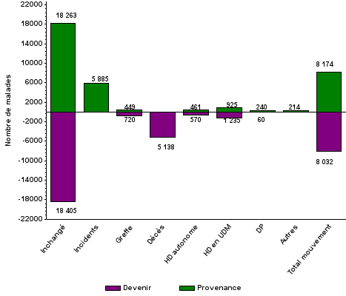
Provenance et devenir des patients en hémodialyse en centre au 31/12/2020 (n=26 437)
Chapitre TRAJECTOIRE 2021
Hémodialyse en centre

Slide 42
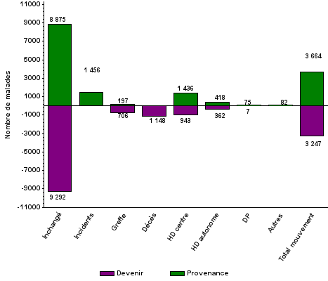
Provenance et devenir des patients en unité médicalisé au 31/12/2020 (n=12 539)
Chapitre TRAJECTOIRE 2021
Hémodialyse en unité de dialyse médicalisée

Slide 43
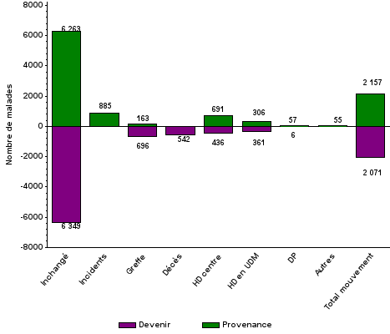
Provenance et devenir des patients en hémodialyse autonome au 31/12/2020 (n=8 420)
Chapitre TRAJECTOIRE 2021
Hémodialyse en autodialyse ou entrainement

Slide 44
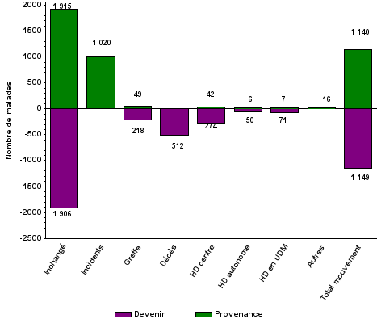
Provenance et devenir des patients en dialyse péritonéale au 31/12/2020 (n=3 055)
Chapitre TRAJECTOIRE 2021
Dialyse péritonéale

Slide 45
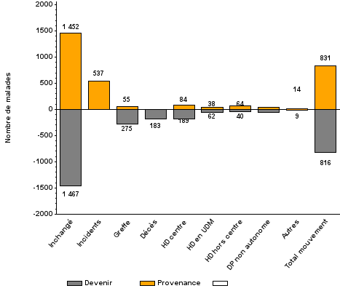
Provenance et devenir des patients en HD à domicile ou en DP autonome au 31/12/2020 (n= 2 283)
Chapitre TRAJECTOIRE 2021
Dialyse à domicile

Slide 46
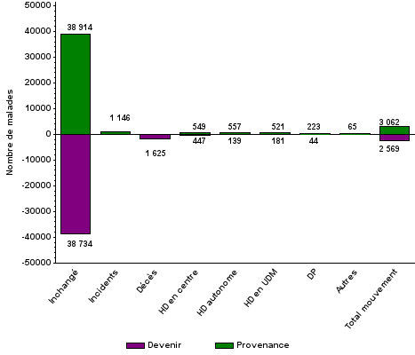
Provenance et devenir des patients porteur d'un greffon rénal au 31/12/2020 (n=41 403)
Chapitre TRAJECTOIRE 2021
Transplantés

Slide 47
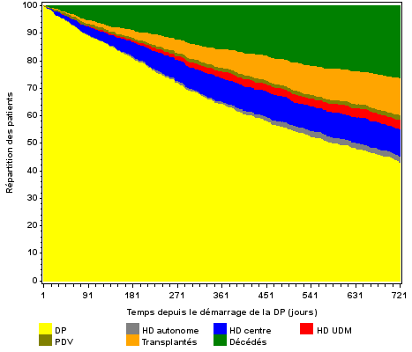
Devenir sur 2 ans des 1127 patients ayant démarré en DP en 2019
Chapitre TRAJECTOIRE 2021
Dialyse péritonéale

Slide 48
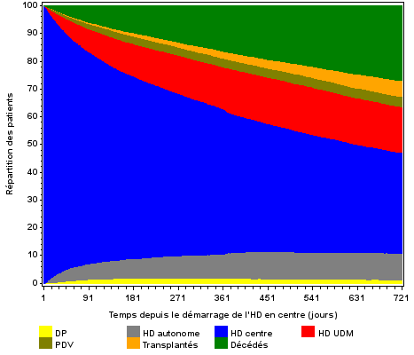
Devenir sur 2 ans des 8827 patients ayant démarré en HD en centre en 2019
Chapitre TRAJECTOIRE 2021
Hémodialyse en centre

Slide 49
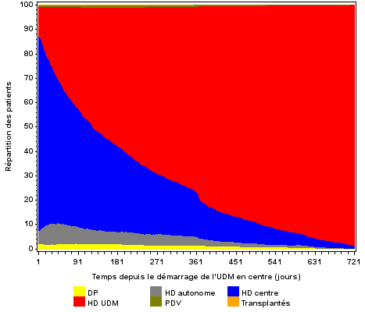
Origine des 1847 nouveaux patients 2019 en UDM 2 ans après le démarrage du traitement de suppléance
Chapitre TRAJECTOIRE 2021
Hémodialyse en unité de dialyse médicalisée

Slide 50
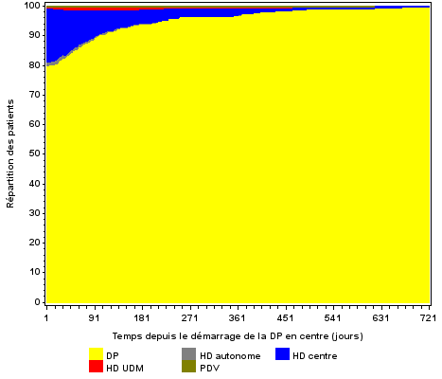
Origine des 599 nouveaux patients 2019 en DP 2 ans après le démarrage du traitement de suppléance
Chapitre TRAJECTOIRE 2021
Dialyse péritonéale

Slide 51
Pour en savoir plus
https://www.agence-biomedecine.fr/Les-chiffres-du-R-E-I-N

Slide 52
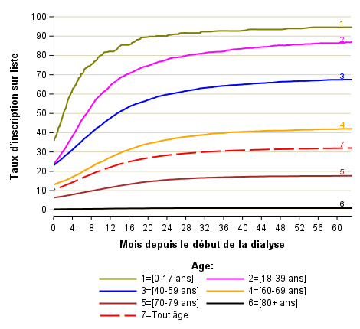
Délai entre initiation de la dialyse et inscription sur liste d’attente
ATTENTION, ces données ne tiennent pas compte de l’état clinique des patients

Slide 53
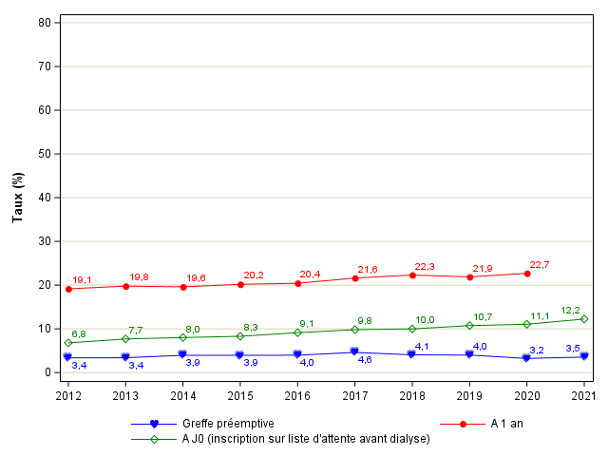

Slide 54
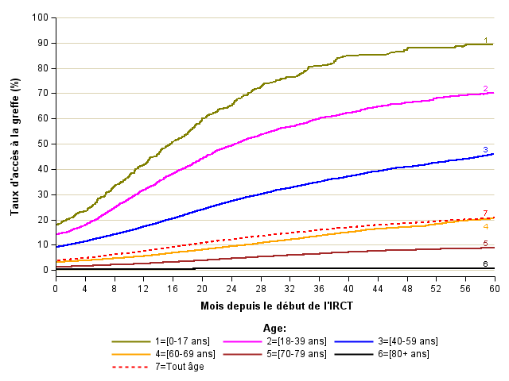
Délai entre initiation de la suppléance et greffe rénale
ATTENTION, ces données ne tiennent pas compte de l’état clinique des patients

Slide 55
 | Liste nationale d'attente (CRISTAL) |  |  | Motif de non inscription (DIADEM)
 | Inscrits | Non inscrits |  | Taux de remplissage | Bilan en cours | Contre-indication médicale | Refus de patient | Autres causes de non inscription
 | n | n | % | % | % | % | % | %
0-17 | 141 | 42 | 23,0 | 92,9 | 66,7 | 20,5 | 2,6 | 10,3
18-39 | 1 478 | 1 017 | 40,8 | 79,1 | 46,0 | 17,2 | 10,7 | 26,1
40-59 | 5 127 | 4 716 | 47,9 | 81,3 | 30,5 | 37,0 | 16,2 | 16,3
60-69 | 4 257 | 6 959 | 62,0 | 83,2 | 23,3 | 50,2 | 15,0 | 11,6
70-80 | 2 899 | 12 290 | 80,9 | 84,8 | 13,9 | 62,8 | 13,9 | 9,4
80+ | 137 | 12 366 | 98,9 | 92,4 | 2,7 | 82,5 | 6,1 | 8,7
Total | 14 039 | 37 390 | 72,7 | 86,4 | 14,5 | 63,3 | 11,5 | 10,8

Slide 56
Remerciements à l’ensemble des équipes de dialyse et de greffe du territoire français et aux coordinations régionales qui par leur contribution permettent au registre d’atteindre ses objectifs avec un niveau élevé de qualité.
Pour en savoir plus
http://www.agence-biomedecine.fr/Le-programme-REIN

